Slide 1
API Authentication & Authorization
Shared by: Sam, Fili, Carl, Marvin
Supervisor: Govan, Byte, Jack

Slide 2
Introduce Authentication & Authorization
Agenda
Include 4 subject
JWT → Sam
Oauth2 → Fili
Spring security → Marvin
OpenID connect → Carl
Q & A (Question & Answer)
Summary & Materials

Slide 3
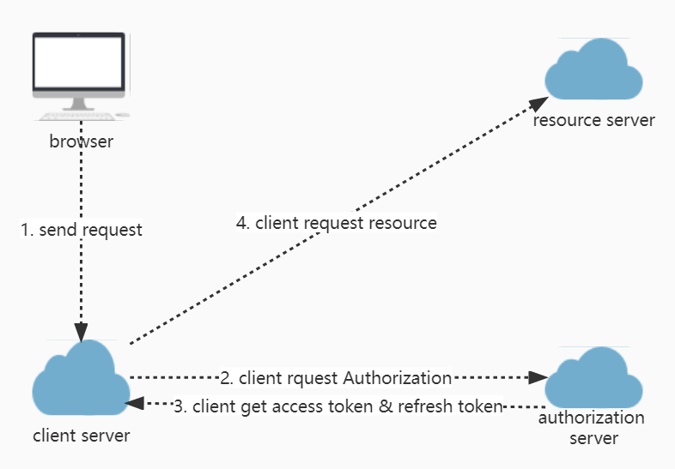
Introduce Authentication & Authorization
Authentication: Identify current user
Authorization: Access-control
The necessity:
Protect API security in APP level
OWASP top 10 2021 for this topic
Broken access-controller
Identification and Authentication failures

Slide 4
Subject: JWT
XXXX
XXXX

Slide 5
Subject: Oauth2
XXXX
XXXX

Slide 6
Subject: OpenID connect
XXXX
XXXX

Slide 7
Subject: Spring Security
Spring Security 是什么
Spring Security 是 Spring家族中的一个安全管理框架。它提供了更丰富的功能。一般来说中大型的项目都是使用Spring Security来做安全框架.
Spring Security 能做什么
认证：验证当前访问系统的是不是本系统的用户，并且要确认具体是哪个用户
​ 授权：经过认证后判断当前用户是否有权限进行某个操作

Slide 8
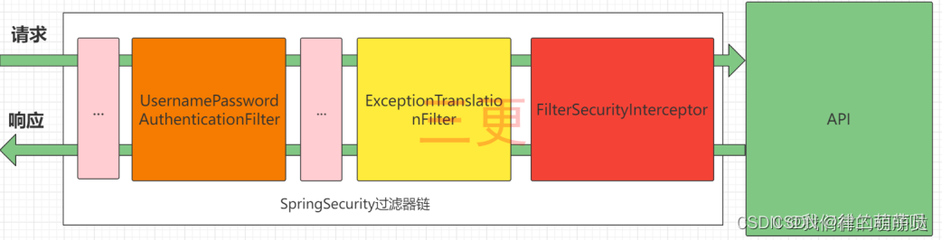
Subject: Spring Security
SpringSecurity完整流程
SpringSecurity的原理其实就是一个过滤器链，内部包含了提供各种功能的过滤器
UsernamePasswordAuthenticationFilter:负责处理我们在登陆页面填写了用户名密码后的登陆请求。入门案例的认证工作主要有它负责
ExceptionTranslationFilter：处理过滤器链中抛出的任何AccessDeniedException和AuthenticationException。
FilterSecurityInterceptor：负责权限校验的过滤器。

Slide 9
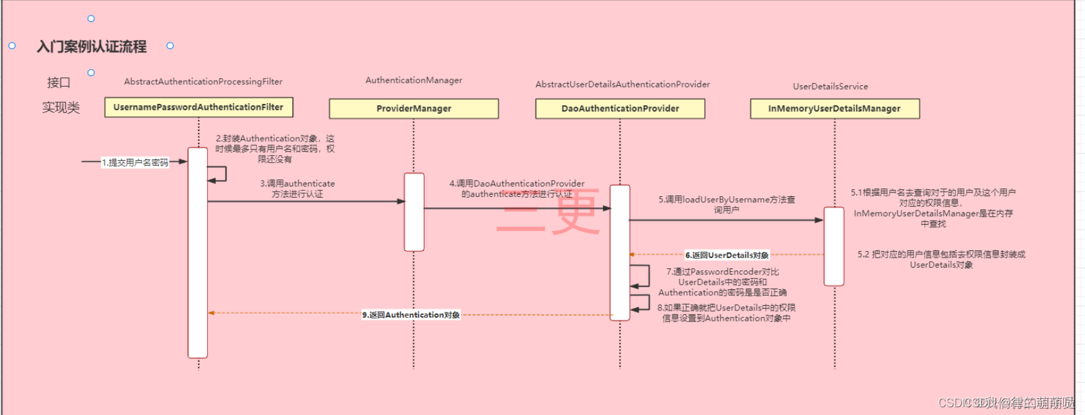
Subject: Spring Security
认证流程详解
Authentication接口: 它的实现类，表示当前访问系统的用户，封装了用户相关信息
AuthenticationManager接口：定义了认证Authentication的方法
UserDetailsService接口：加载用户特定数据的核心接口。里面定义了一个根据用户名查询用户信息的方法。
UserDetails接口：提供核心用户信息。通过UserDetailsService根据用户名获取处理的用户信息要封装成UserDetails对象返回。然后将这些信息封装到Authentication对象中。

Slide 10
Subject: Spring Security
授权流程详解
​在SpringSecurity中，会使用默认的FilterSecurityInterceptor来进行权限校验。在FilterSecurityInterceptor中会从SecurityContextHolder获取其中的Authentication，然后获取其中的权限信息。当前用户是否拥有访问当前资源所需的权限。
我们在项目中只需要把当前登录用户的权限信息也存入Authentication，然后设置我们的资源所需要的权限即可。

Slide 11
Subject: Spring Security
XXXX
XXXX

Slide 12
Subject: Spring Security
XXXX
XXXX

Slide 13
Subject: Spring Security
XXXX
XXXX

Slide 14
Q & A (Question & Answer)

Slide 15
Summerization & Materials
https://spring.io/projects/spring-authorization-server
https://owasp.org/www-project-top-ten

Slide 16
Thank you!

